Slide 1

Vivir en madrid
@CRISTIDATAS
DATA SCIENCE
THE BRIDGE

Slide 2
Vivir en madrid. Objetivo e hipótesis.
Este proyecto trata de averiguar de qué forma ha afectado la pandemia del coronavirus en la evolución del precio de las casas en Madrid capital y sus 21 distritos, para lo que analizaré tanto los precios de venta como los de alquiler.
La hipótesis de partida es que la crisis provocada por el coronavirus, aunque en principio podría pensarse que supondría un derrumbamiento de los precios de las viviendas, en realidad no ha tenido grandes efectos, sobre todo en las ventas y tampoco demasiado en los alquileres.

Slide 3
Vivir en madrid. herramientas.
He tratado de hacer funciones que me automatizaran todos los procesos (tratamiento y que fueran lo más flexibles posible para tratar datos.
En general, una misma función toma como parámetros el dataframe, el tipo de operación (venta o alquiler), el ámbito geográfico (España o Madrid) y el período de tiempo. Mediante bucles y llamadas a variables, trata los datos y los grafica de manera que los títulos y leyendas se adapten a cada gráfico y además que se guarden en su correspondiente carpeta con su correspondiente nombre descriptivo, tanto como imagen estática como dinámica (interactiva).

Slide 4
Vivir en madrid. metodología.
Comenzaré con una visión general del estado de los precios en la actualidad (en julio de 2020) en toda España, comparando tanto las 17 comunidades autónomas como las 50 capitales de provincia.
Descubriré qué posición ocupa Madrid dentro de los rangos de precios del resto de las capitales de España.
Me centraré también en las comparaciones con Barcelona ciudad y provincia por ser (con muchas diferencias) la más parecida a Madrid.

Slide 5


Slide 6


Slide 7


Slide 8


Slide 9


Slide 10
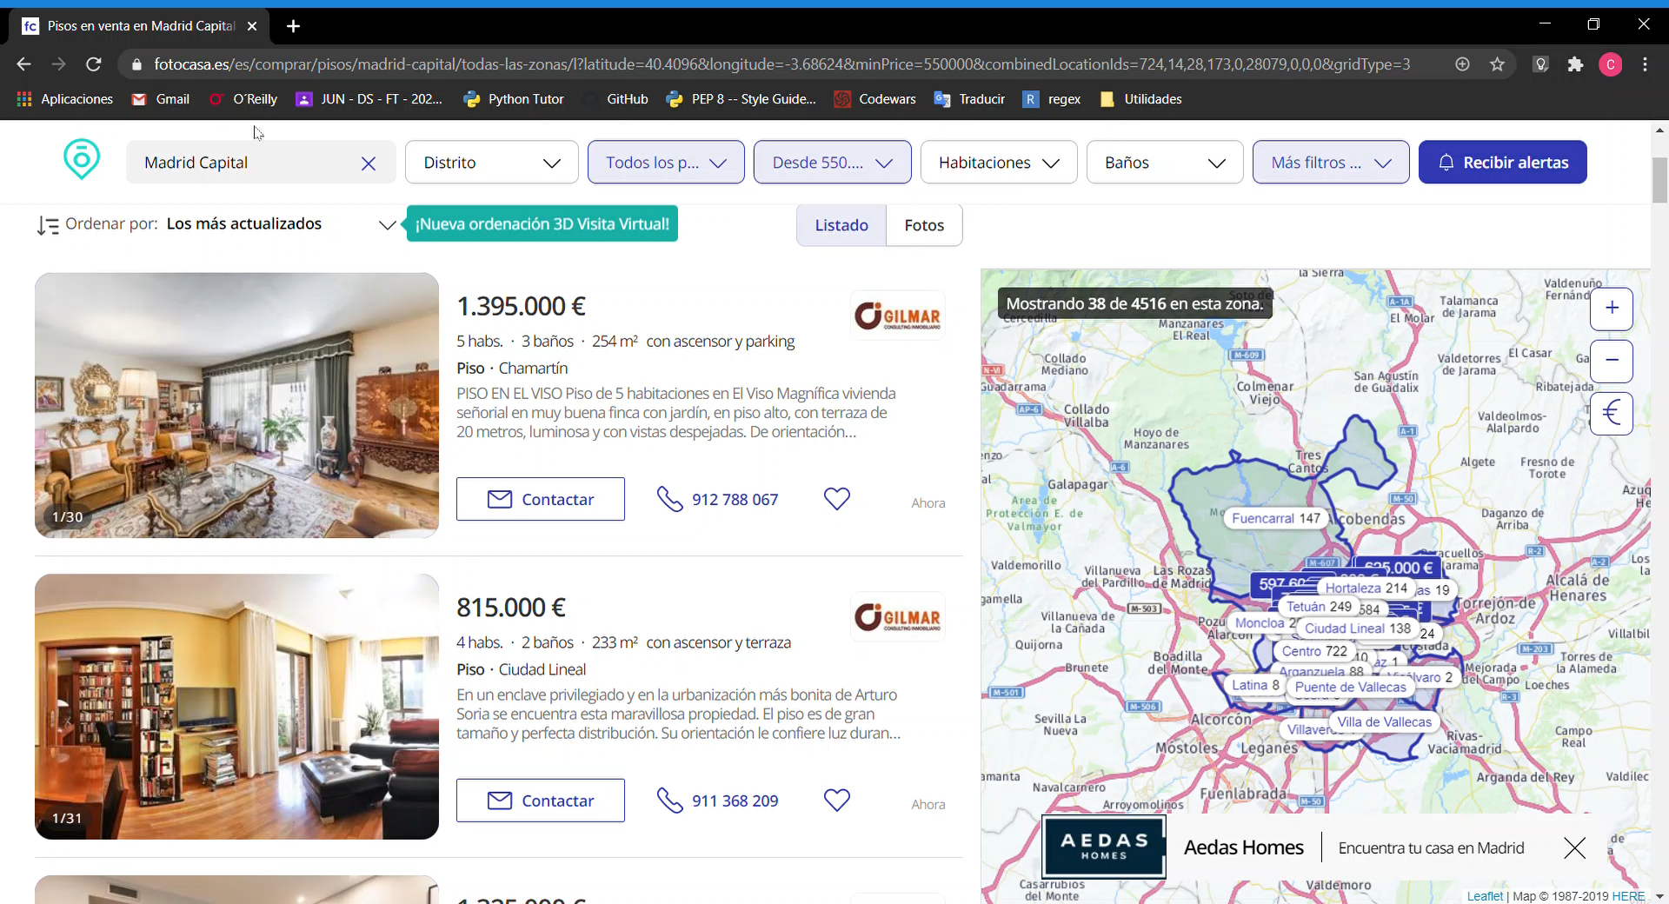
¿Son ciertas esas bajadas?

Slide 11
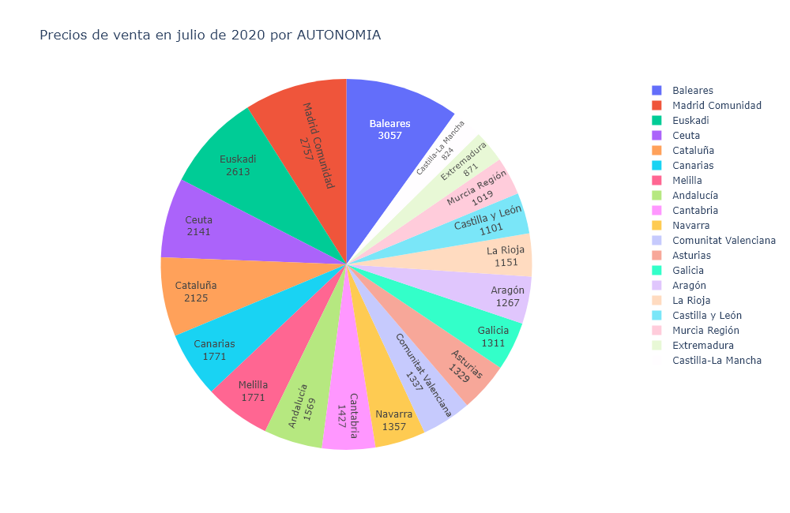
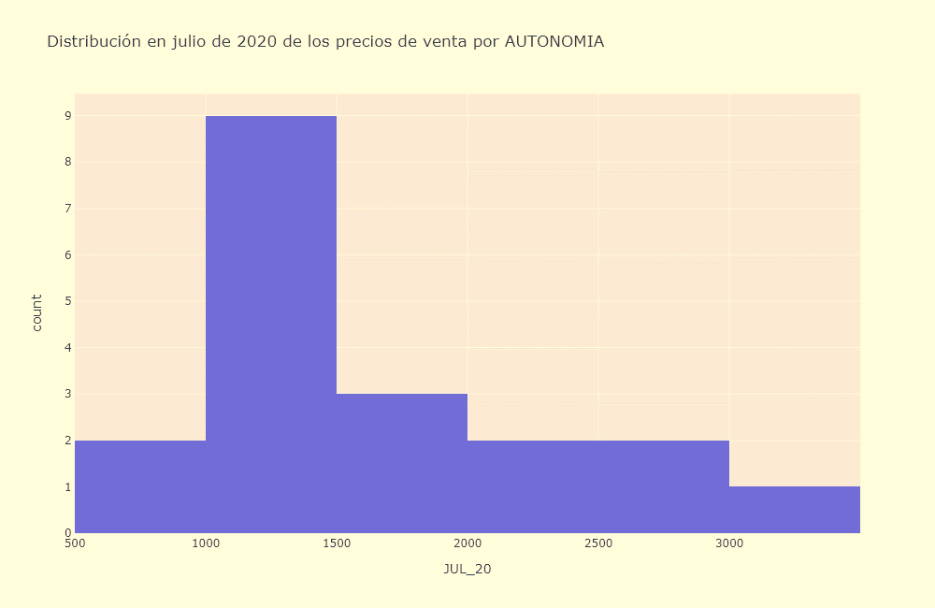
Precios de venta
por Autonomías
(julio 2020)
Precios: 500 – 990
Murcia
Castilla León
Precios: 1500 - 1990
Andalucía
Melilla
Precios: 2000 – 2990
Baleares
Precios: 1000 - 1490
Precios: 3000 - 3490
Castilla La Mancha
Extremadura
La Rioja
Aragón
Galicia
Asturias
Comunidad Valenciana
Navarra
Cantabria
Canarias
Cataluña
Ceuta
Euskadi
Madrid

Slide 12
Y entonces, ¿cuánto cuesta vivir en una ciudad, ahora mismo?

Slide 13
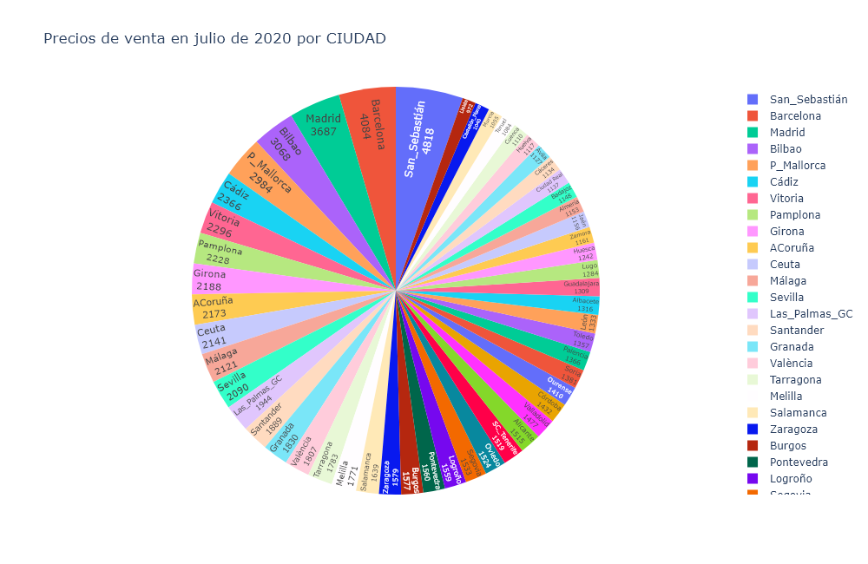
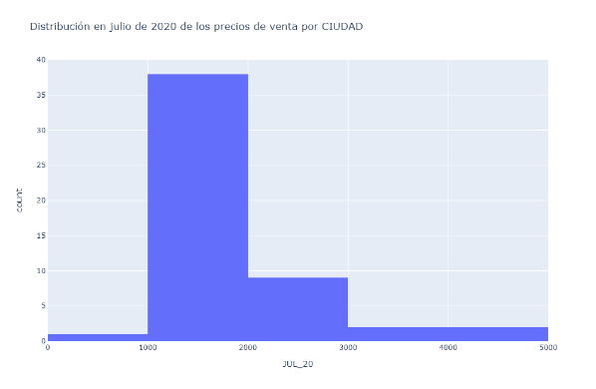
Precios de venta
por ciudades
(julio 2020)
Precios: 3000 - 5000
San Sebastián
Barcelona
Madrid
Bilbao
(Palma de Mallorca)

Slide 14
¿Cómo ha sido la evolución de los precios de venta a lo largo de los años?

Slide 15
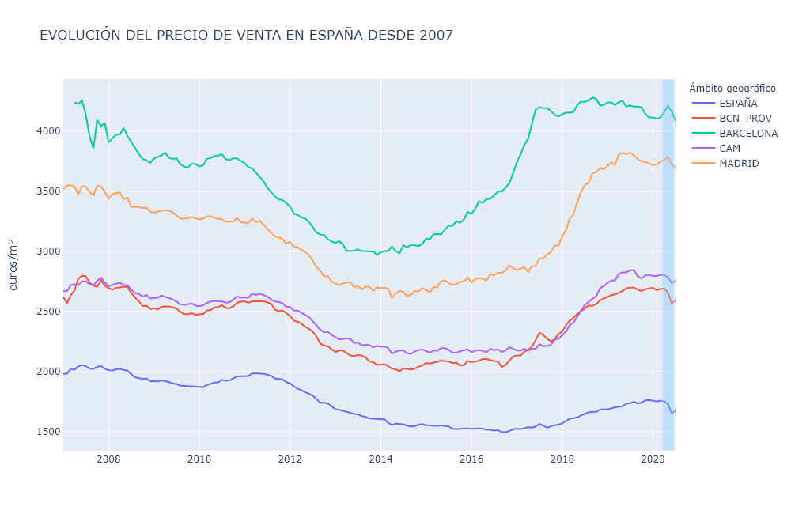
Evolución del precio de venta en España desde 2007 a julio de 2020
Desde 2007 el precio inicia una tendencia descendente.
España alcanza su mínimo histórico en octubre de 2016
e inicia una discreta subida.
Tanto Barcelona como Madrid llegan a su mínimo antes, en 2014, e inician una subida bastante acelerada en el caso de las dos ciudades, en comparación con sus respectivas provincias.

Slide 16
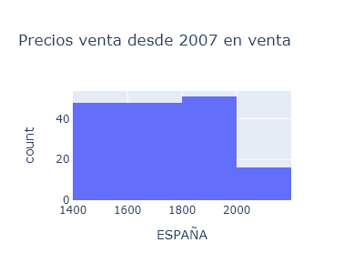
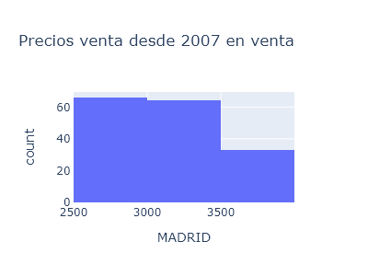
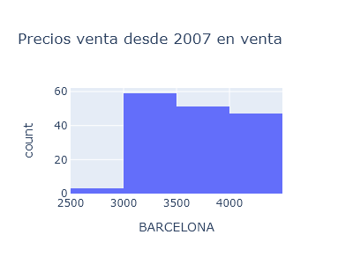
Distribución de los precios de venta en España desde 2007 a julio de 2020
En España la media de precios en todo este período va de los 1400 a los 1990 €/m², salvo 16 meses en los que la media va de 2000 a 2190 €/m².
Madrid se mantiene en un rango de precios entre los 2500 y los 3990 €/m².
Barcelona tiene un período de 3 meses entre los 2500 y los 2990 €/m² pero el resto del tiempo se mantiene entre los 3000 y los 4490 €/m².

Slide 17
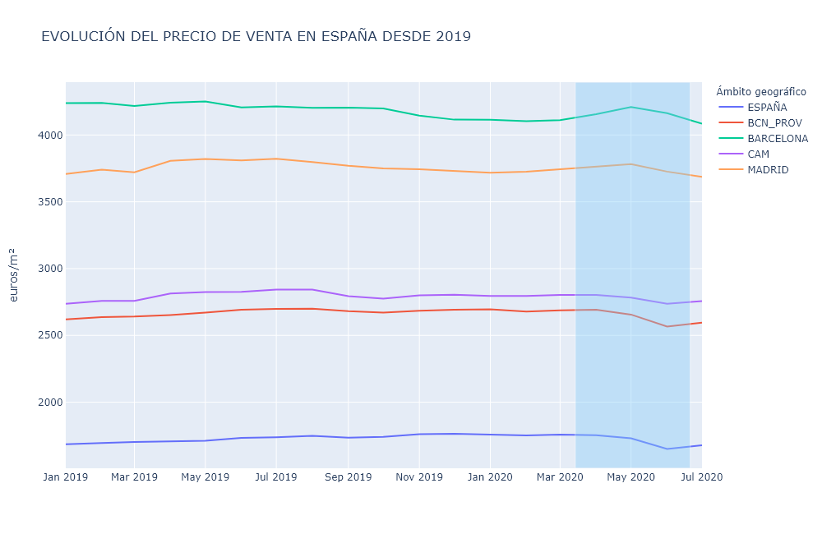
Desde enero de 2019 la tendencia se mantiene estable.
El inicio de la pandemia y el estado de alarma no suponen ningún gran cambio en las tendencias generales.
Las ciudades de Madrid y Barcelona tienen una subida en mayo de 2020, en pleno estado de alarma, luego bajan ligeramente a su estado anterior.
Evolución del precio de venta en España desde enero de 2019

Slide 18
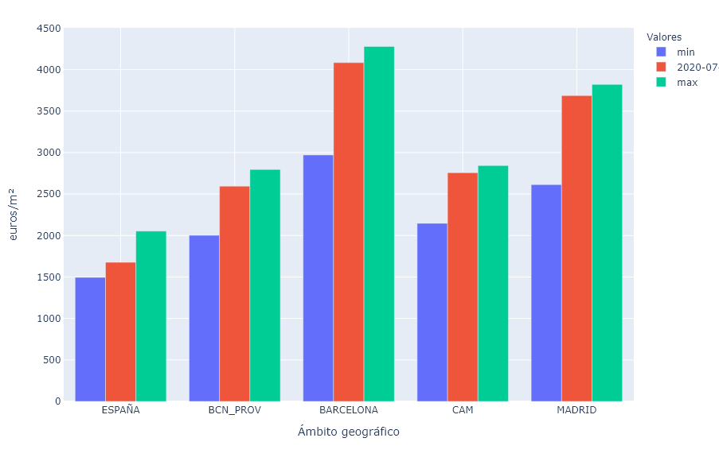
Venta: Comparación de los últimos precios con el mínimo y máximo de la serie
En general, en España los precios actuales no distan mucho de los mínimos alcanzados desde 2007.
Tanto en Madrid como en Barcelona, capitales y provincias, los precios no sólo no han bajado sino que están muy cerca de los máximos alcanzados desde 2007, justo antes de que explotara la burbuja inmobiliaria de 2008.

Slide 19
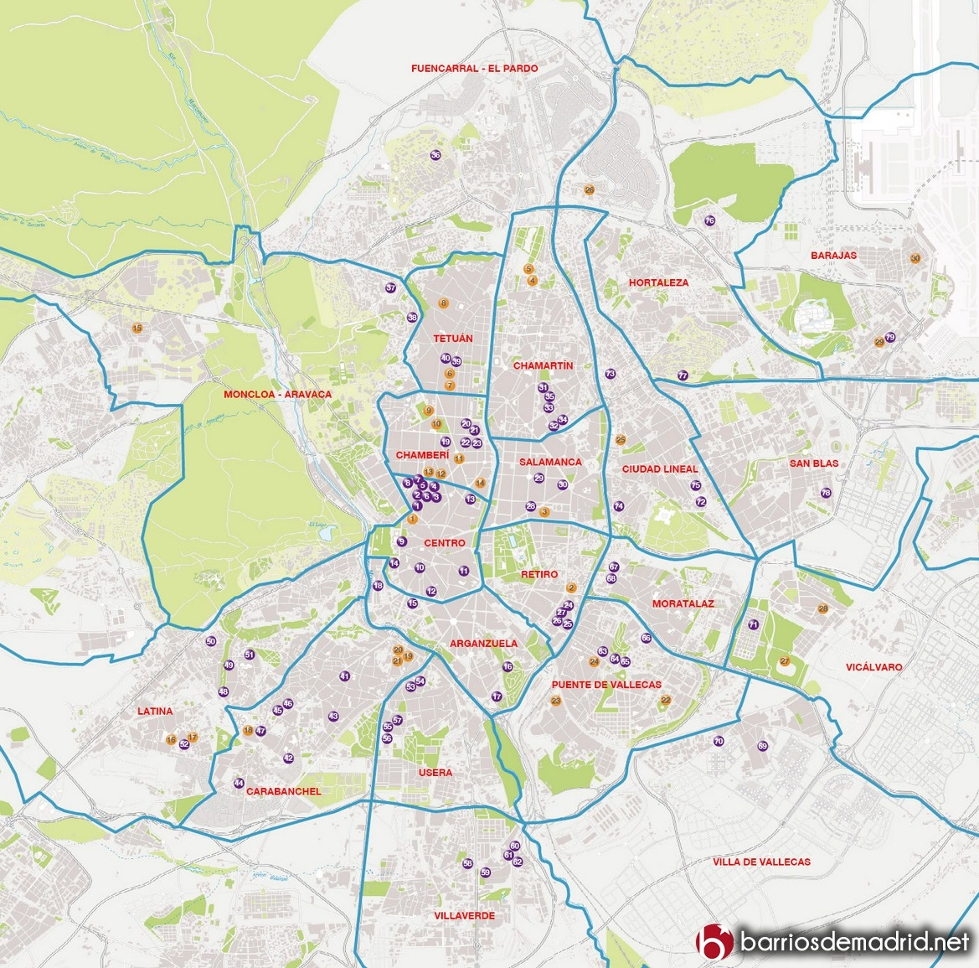
¿Y qué pasa
en cada distrito
de Madrid?

Slide 20
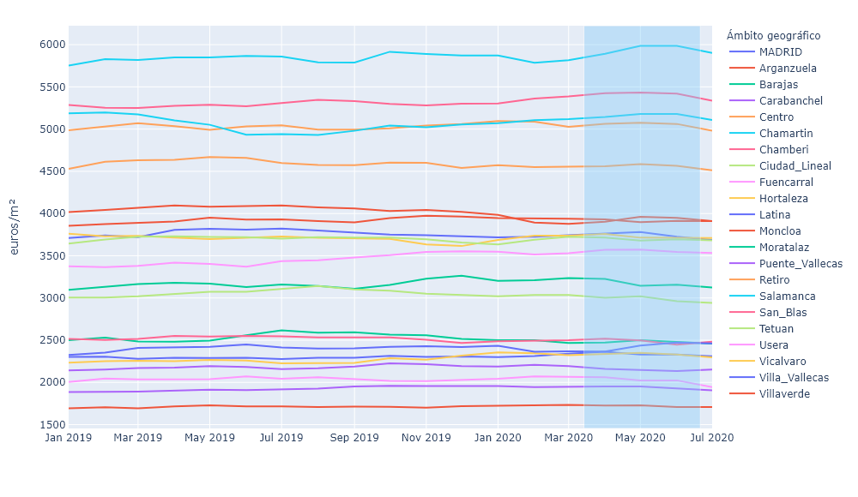

Desde 2019, la evolución del precio de venta en los distritos de Madrid se mantiene bastante estable, incluso durante el estado de alarma.
Algunos distritos experimentan una subida a principios de mayo, más acusada sobre todo en el distrito de Salamanca seguido de Chamartín y Chamberí.

Slide 21

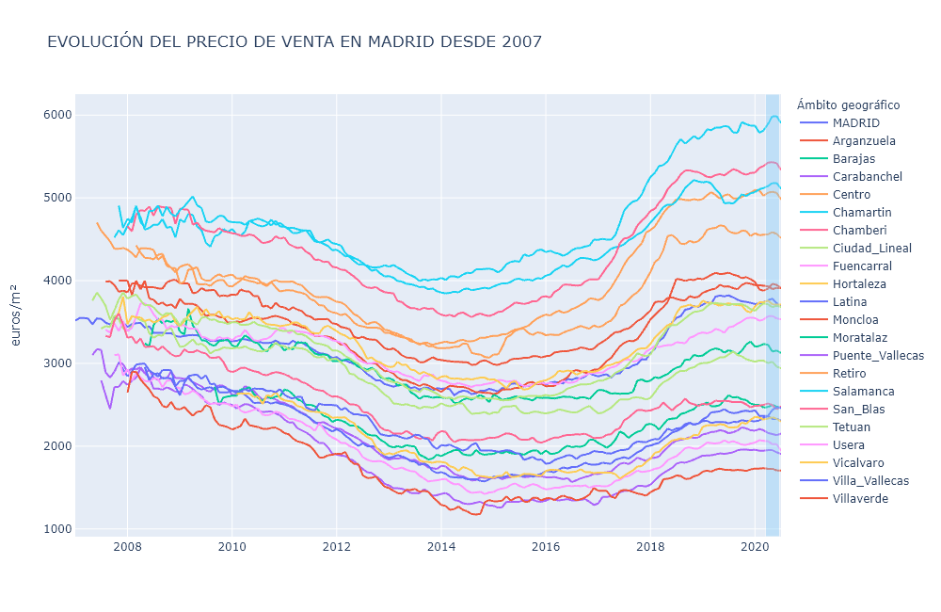
Venta: ¿En qué momento de la evolución desde 2007 nos encontramos?
Desde que tocaron fondo a finales de 2014, todos los distritos iniciaron una subida.
A principios de 2020 hay mayores desigualdades en cuanto a los rangos de precios en los diferentes distritos.
En 2008, todos los precios se situaban entre los 2500 y los 4900 €/m².
En 2020, algunos distritos han experimentado grandes subidas (como Salamanca, hasta los 6000 €/m²) y otros no han llegado a recuperar sus antiguos precios (como Villaverde, que ha bajado hasta los 1700 €/m²).

Slide 22
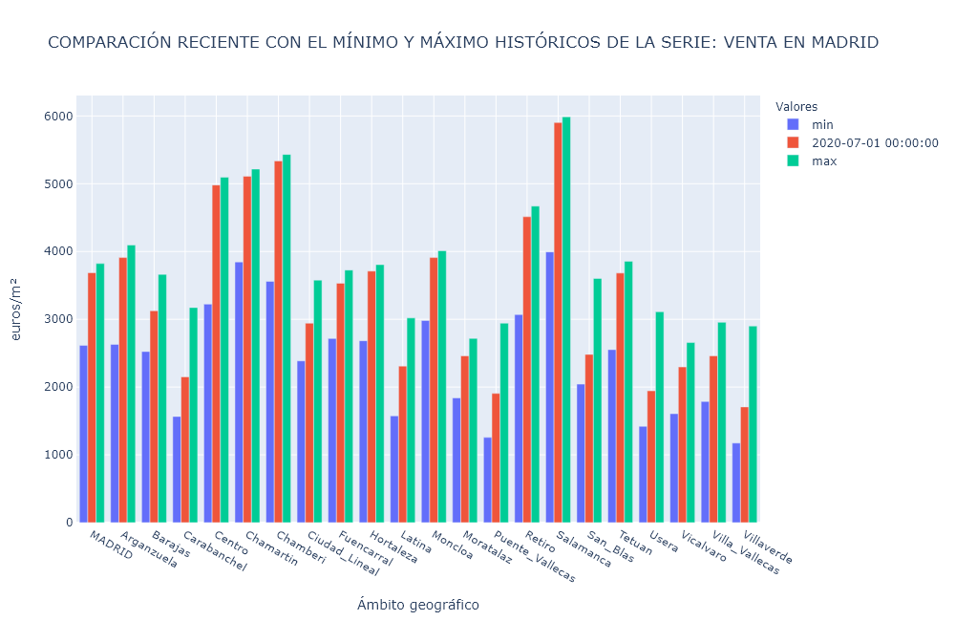
En 2020, todos los distritos se han distanciado de sus mínimos históricos.
Algunos distritos todavía están lejos de acercarse a su máximo histórico.
En julio de 2020, algunos distritos están a la par con su máximo histórico: los de renta más alta (link en plano Madrid).
El gráfico anterior nos dice que algunos de ellos alcanzaron el máximo en mayo de 2020, en pleno estado de emergencia.

Slide 23
¿Y qué ocurre con el alquiler?

Slide 24
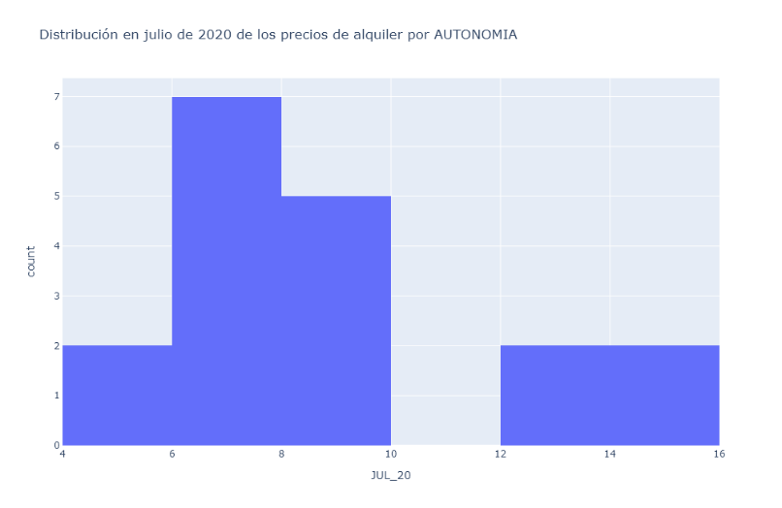
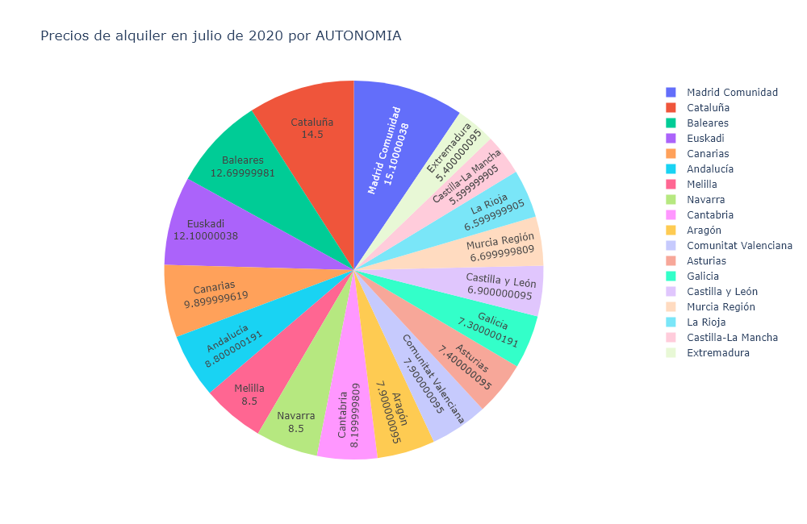
Precios de alquiler por Autonomía (julio 2020)
Madrid y Cataluña son las dos comunidades más caras, prácticamente triplican a la más barata que es Extremadura.
Les siguen de cerca Baleares y Euskadi, que doblan a Extremadura. El resto no llega a los 10 €/m²
VENTA

Slide 25
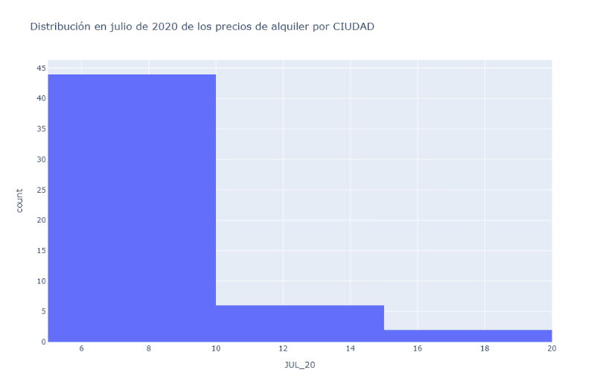
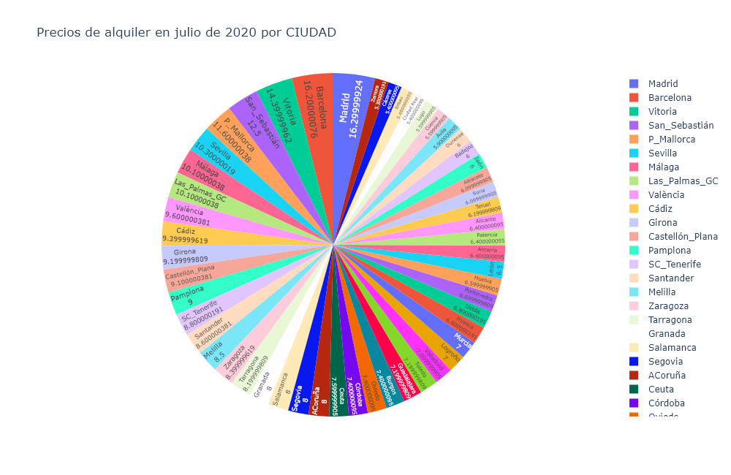
Precios de alquiler por ciudad (julio 2020)
Madrid y Barcelona son las ciudades más caras seguidas de Vitoria, San Sebastián y Palma de Mallorca.
Entre las ciudades con alquileres más bajos se encuentra Bilbao, que sin embargo es una de las más caras en cuanto a precios de venta.
VENTA

Slide 26
¿Cómo ha sido la evolución de los precios de alquiler a lo largo de los años?

Slide 27
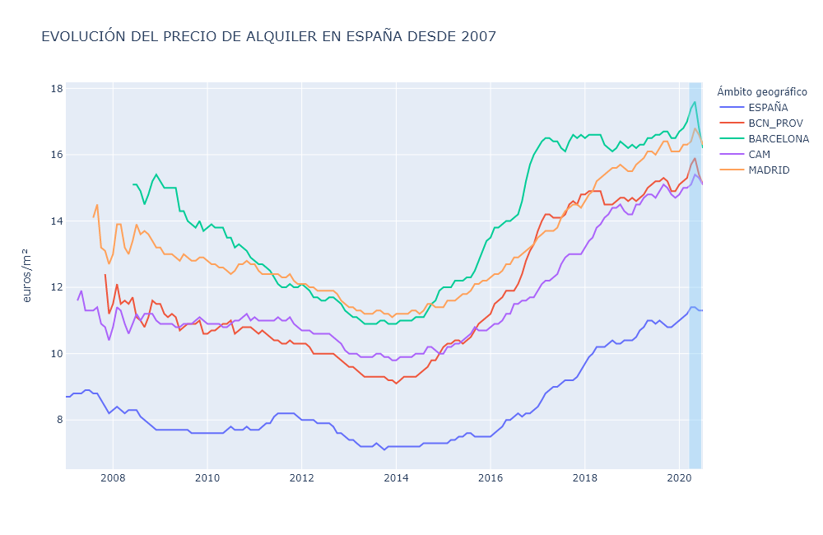
Evolución del precio del alquiler en España desde 2007 a julio de 2020
Desde 2007 el precio inicia una tendencia descendente.
Tanto España como Barcelona y Madrid alcanzan sus mínimos en 2014.c
Desde 2014 se inicia una subida que llega a superar con creces los máximos de antes de la crisis.

Slide 28
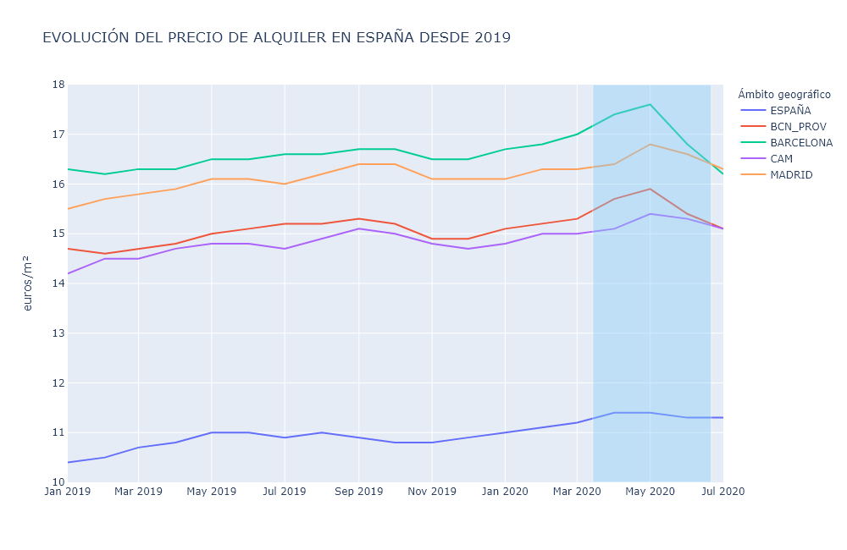
Evolución del precio de alquiler en España desde enero de 2019
Desde enero de 2019 la tendencia era ligeramente creciente.
Después de una pequeña bajada en noviembre de 2019 se inicia una aceleración hacia arriba.
El crecimiento se acelera aun más con la llegada de la pandemia y llega a su punto máximo en mayo de 2020. Desde entonces baja, sobre todo e Barcelona, que se iguala con Madrid.

Slide 29
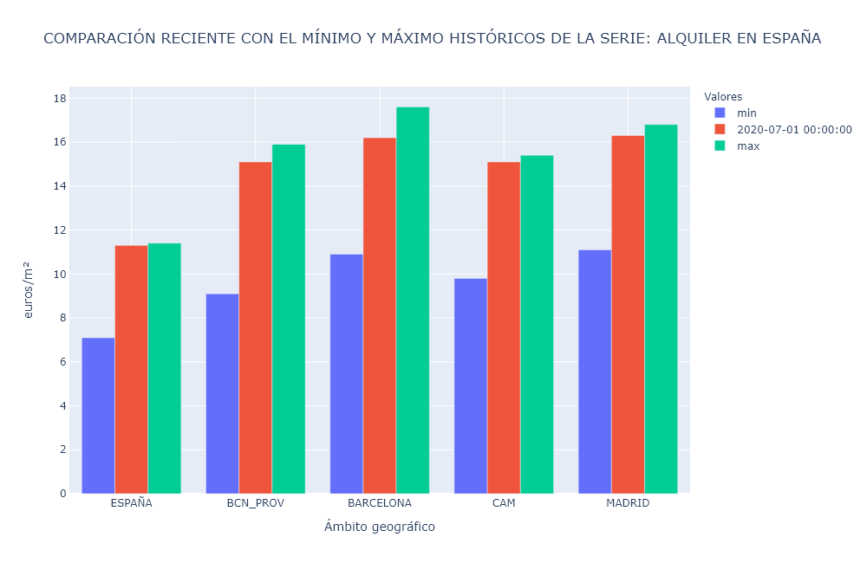
Alquiler: Comparación de los últimos precios con el mínimo y máximo de la serie
Tanto España como Barcelona y Madrid están muy cerca de su máximo histórico desde 2007.
Esos máximos históricos se produjeron en pleno estado de alarma, en mayo de 2020.

Slide 30
¿Y qué pasa
en cada distrito
de Madrid?

Slide 31
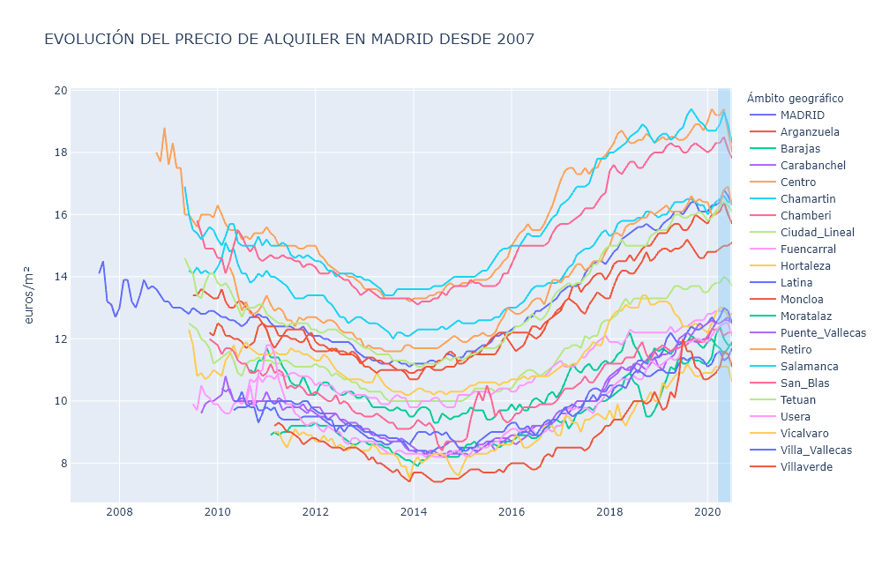
Todos los distritos sufren una bajada hasta principios de 2015.
Todos han subido de manera proporcional, sin las desigualdades que se producen en los precios de venta tras la burbuja.
En mayo de 2020 casi todos alcanzan su máximo histórico histórico.
En los alquileres vemos que el distrito Centro se alza con el segundo puesto y Chamartín desciende.

Slide 32
Vivir en Madrid
CONCLUSIONES:
A pesar de la crisis universal generada por la pandemia, el mercado de la vivienda en España sigue su curso, al menos por ahora.
Los precios tanto en venta como en alquiler seguían una curva estable ligeramente ascendente poco antes del coronavirus.
Con el estado de alarma los precios no sólo no bajaron, sino que iniciaron una aceleración ascendente que alcanzó su máximo en el mes de mayo. Después se inició un leve descenso que actualmente (julio 2020) se encuentra aproximadamente en los mismos niveles que al inicio de la pandemia.
Los precios del alquiler en todos los distritos de Madrid siguen siendo muy superiores a los de 2007 y de momento no parece que vayan a bajar mucho.

